Slide 1
Werkplaats en Q&A
IBO de onderwijsassistent als didactisch ondersteuner

Slide 2
Rekenen & Didactiek
Speciale onderwijsbehoeften

Slide 3
Op reis naar Het Land van Okt
Er was eens een volk dat heel erg op het onze leek. De mensen waren weliswaar iets kleiner dan wij, maar hadden net als wij: een hoofd waarvan de lengte ongeveer acht keer in de lengte van hun lichaam ging, een nek, een romp, twee armen, twee handen, twee benen, twee voeten. Er was één klein verschil: de mensen in Het Land van Okt hadden niet tien maar acht vingers.
Een ogenschijnlijk klein en onbelangrijk verschil, maar dit verschil heeft grote invloed gehad op de rekencultuur van Het Land van Okt.
Luister maar eens naar dit gesprekje tussen twee groentehandelaren uit Het Land van Okt:
“Hoeveel kosten de appelen vandaag?” “Die daar kosten zeven tok drie per kist.”
Zelf ervaren wat lastig kan zijn….

Slide 4
Hoe tel je hier dan??
Tel maar eens hardop tot tweetokvijf: “Eén, twee, drie, vier, vijf, zes, zeven, okt, okteen, oktwee, okdrie, okvier, okvijf, okzes, okzeven, tweetokt, tweetokt-een, tweetoktwee, tweetokdrie, tweetokvier, tweetokvijf.”
En van drietoktwee tot viertokvijf: “Drietoktwee, drietokdrie, drietokvier, drietokvijf, drietokzes, drietokzeven, viertokt, viertokt-een, viertoktwee, viertokdrie, viertokvier, viertokvijf.”
Misschien kun je ook terugtellen van tweetokt naar nul? Tel maar mee: “Tweetokt, okzeven, okzes, okvijf, okvier, okdrie, oktwee, okteen, okt, zeven, zes, vijf, vier, drie, twee, één, nul.”
Na zeventokzeven komt: bord. De tweede assistent steekt zijn eerste vinger op.
Eigenlijk kun je het vergelijken met ons telsysteem: wij gebruiken eenheden, tientallen en honderdtallen. In Het Land van Okt gebruikt men: eenheden, okten en borden.
Makkelijk toch? 😉

Slide 5
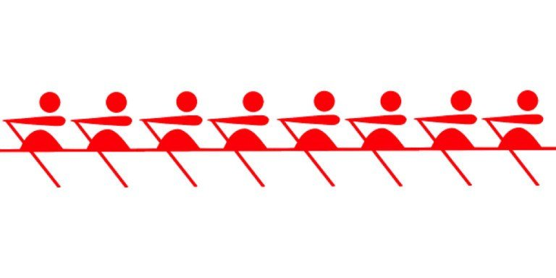
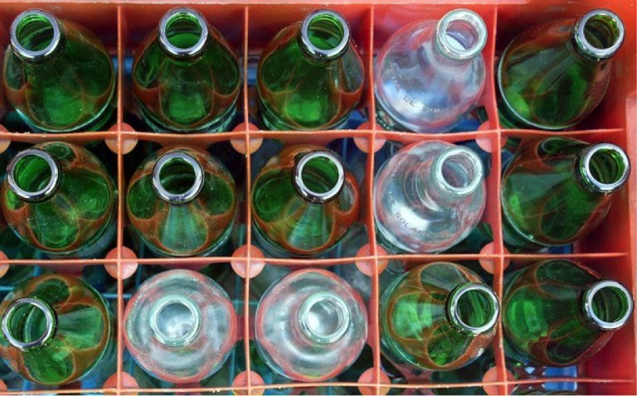
Probeer eens….
Notes:
Okt zeven en okt

Slide 6
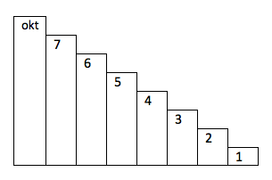
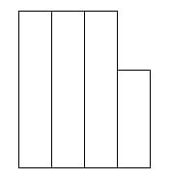
Materiaal helpt om inzicht te krijgen
Weet jij welk getal is hieronder afgebeeld?
Notes:
3 tokt 5

Slide 7
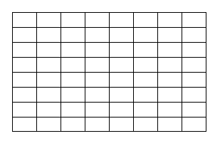
En nog een stap verder…
Dit heet een bord

Slide 8
En nu rekenen
Kijk op de volgende site
Rekenen in Het Land van Okt - hoe werkt dit precies? (wijzeroverdebasisschool.nl)
Probeer een aantal sommen te maken
Wat vind je echt lastig, welke strategie gebruik je

Slide 9
Inhoud
Terugblik woensdag
Rekenen in ontwikkeling
Voorbereidend rekenen
Aanvankelijk rekenen Voortgezet rekenen
Deel 2: Donderdag
Leerdoelen rekenen
Specifieke Onderwijsbehoeften rekenen

Slide 10
Leerdoelen rekenen
Leerdoelen voor rekenen zijn te vinden op
https://www.slo.nl/thema/meer/tule/rekenen-wiskunde/
Kerndoelen 23 t/m 33
Onderverdeling:
Wiskundig inzicht en handelen
Getallen en bewerkingen
Meten en Meetkunde
Notes:
Benoem per kopje een voorbeeld uit jouw stagegroep.

Slide 11
Rekenen in het nieuws
https://www.nrc.nl/nieuws/2022/05/17/basisscholieren-houden-grote-achterstand-bij-rekenen-en-spelling-a4124621
https://www.volkskrant.nl/cs-ba22cf73
Notes:
We verdelen de groep in twee groepen. De helft leest het eerste artikel, de andere helft het tweede. Maak aantekeningen d.m.v. een mindmap. Het is de bedoeling dat je straks aan de andere helft van de groep kunt vertellen wat de essentie is van het artikel.

Slide 12
Wheel of Names | Random name picker
Wie oh wie…..

Slide 13
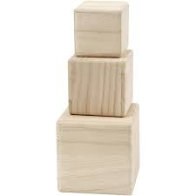
Ondersteuning
https://www.leraar24.nl/51189/hoe-help-je-leerlingen-met-dyscalculie-in-het-po-en-vo/
Luisteropdracht: Welke ondersteuning is er al geboden?

Slide 14
Rekenenproblemen
Rekenprobleem
Stoornis?
Redelijk mild
Ondersteuning helpt maar in beperkte mate
Ernstig rekenprobleem
Veel hulp is nodig, maar profiteert van de hulp

Slide 15
Rekenachterstand
Rekenprobleem
Wetenschappers zijn het nog niet eens over de term dyscalculie. Automatiseringsstoornis anderen vinden het een verzamelnaam voor alle rekenstoornissen.
Vier verschillende vormen: Geheugendyscalculie
Procedurele dyscalculie
Visueel-ruimtelijke dyscalculie
Getalkennisdyscalculie

Slide 16
Geheugendyscalculie
Visueel-ruimtelijke dyscalculie
Onvermogen om eerder aangeleerde rekenkennis uit het geheugen op te roepen. Zorg voor korte opdrachten, geen grote aanspraak doen op het geheugen.
Moeite met correct weergeven van numerieke informatie. Lastig om te doorgronden dat bij 54 de 5 voor tiental staat.
Procedurele dyscalculie
Getalkennisdyscalculie
Bij meer complexe berekeningen wordt het korte termijngeheugen overbelast, waardoor bijv. stapjes bij deelsommen niet goed worden toegepast.
Veel spelletjes (tellen, vooruit, achteruit etc. ) of beweging aan koppelen
Moeite met het basale inzicht van getallen en cijfers. Bijvoorbeeld moeite met het begrijpen wat het getal ‘7’betekent.

Slide 17
Dyscalculie
Diagnose door specialist
Gewone instructie is niet voldoende
Handige technieken aanleren is noodzakelijk
Gebruik van aanvullende middelen
Eventueel specialistische behandeling
Protocol dyscalculie → start van eenduidige aanpak

Slide 18
In de praktijk
Wel doen!
Accepteren, begrip tonen, aanmoedigen
Opdrachten op papier Tussenuitkomsten noteren In de goede richting sturen Meer tijd voor toetsen (liefst eerder starten)
Eventueel mondeling bevragen Rekenmachine gebruiken Formules en tafels Vrijstellen van hoofdrekenen Bewegen en leren tegelijk

Slide 19
Werkplaats
IBO de onderwijsassistent als didactisch ondersteuner

Slide 20
Opdracht 1 Leerling begeleiden
Beschrijf de veel voorkomende reken- of taalproblemen uit je stagegroep in eigen woorden.
Verdiep je in de theorie over de leerproblemen.
Zoek 3 verschillende betrouwbare bronnen en noteer in je verslag welke bronnen je geraadpleegd hebt. (denk aan APA )
Beschrijf in je eigen woorden (minimaal 1 A4) de gevonden theorie én koppel de theorie aan de leerling die je gaat begeleiden
Denk aan: wat houdt het in, kenmerken, oorzaken en gevolgen, begeleidingsmogelijkheden

Slide 21
Opdracht 1 Leerling begeleiden
Voer een participerende observatie uit. ( Doel: wat is het probleem, hoe denkt de leerling, waar gaat het fout )
Beschrijf de taal- of rekenontwikkeling
Verdiep je in de specifieke onderwijsbehoefte van de leerling aan de hand van pagina 145/146 (Pedagogiek) uit je boek. Maak een tabel waarin je aangeeft welke onderwijsbehoefte de leerling heeft (zie bijlage plan van aanpak).
Beschrijf de kerndoelen voor taal of rekenen, vertaal deze naar tussendoelen en kijk in de methode waar deze dan terugkomen in de lesdoelen. Zorg dat je begeleiding hierbij aansluit.

Slide 22
Opdracht 1 Leerling begeleiden
Schrijf een plan van aanpak voor 4 keer begeleiden.
Begeleid de leerling (4x) in de praktijk. Maak hierbij veel gebruik van concrete materialen (werkbladen kunnen een aanvulling zijn).
Vergeet niet aan het eind de reflectie opdracht uit te voeren!

Slide 23
Opdracht 2 – uitvoeren van lesactiviteiten
Observeer de docent tijdens een les van het vakgebied die je gekozen hebt (taal of rekenen).
Beschrijf de kerndoelen voor taal of rekenen passend bij de observatie die je hiervoor gedaan hebt, vertaal deze naar tussendoelen en kijk in de methode waar deze dan terugkomen in de lesdoelen.
Ontwerp 2 activiteiten, die aansluiten op de lesobservatie, volgens het lesvoorbereidingsformulier (deze is anders dan het methodisch werkplan!)
Voer 1 activiteit uit op je stage.
Vergeet de reflectie opdracht niet!

Slide 24
Verwijzen volgens APA
Link naar filmpje met uitleg: (348) Bronvermelding via Scribbr – YouTube
Link naar de tool: https://www.scribbr.nl/bronnengenerator/apa/

Slide 25
Lokaal verdeling (vanaf 14.00 uur)
K018 (Floor) – Hardop praten
K108 (Terry) – Zachtjes praten
K102A (Lieke) – Stilte

